Slide 1
嵌入式影像處理 題目：水果熟成辨識
組員：陳映吾
林俊豪
許軒龍
陳韋綸

Slide 2

需求：
作業系統：樹莓派（Ubuntu）
軟體版本：Python 3.7
OpenCV 4.0
硬體設備：USB攝像頭

Slide 3
限制：
品種：
➔聖女、玉女小番茄
環境：
➔採光良好

Slide 4

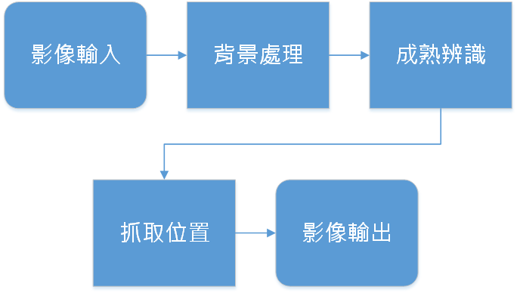
設計：

Slide 5
完成進度：
專案進度 | 顏色辨識 | 輪廓辨識 | 改良顏色辨識
採用方法 | HSV顏色辨識模組判斷紅色與綠色 | 利用灰階+二值化等等方式來完成 | 利用HSV以及腐蝕作用，利用顏色區別劃分
結果 | 成功 | 不完全 | 不完全

Slide 6
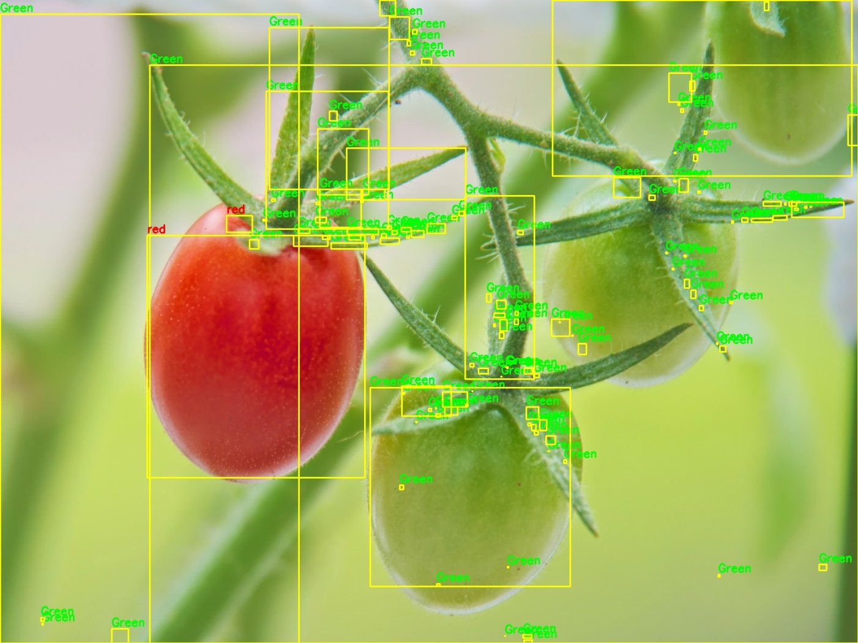
顏色辨識：

Slide 7
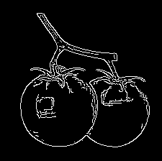
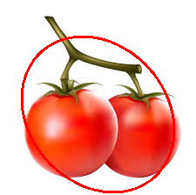
實體展示

Slide 8
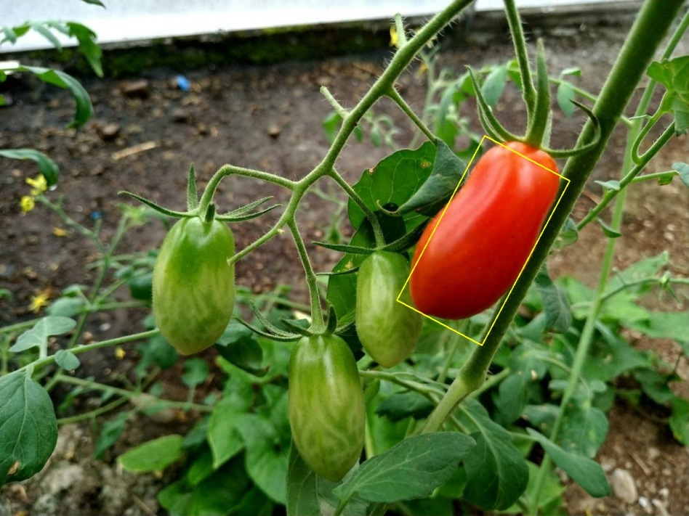
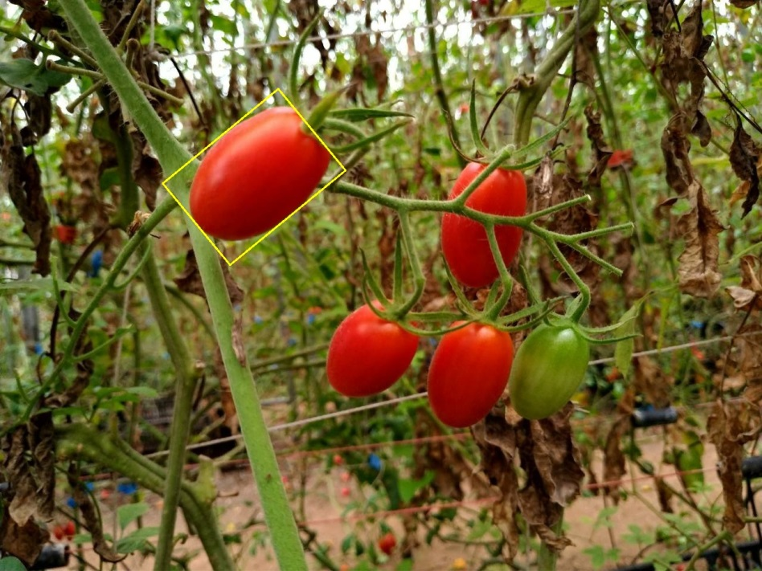
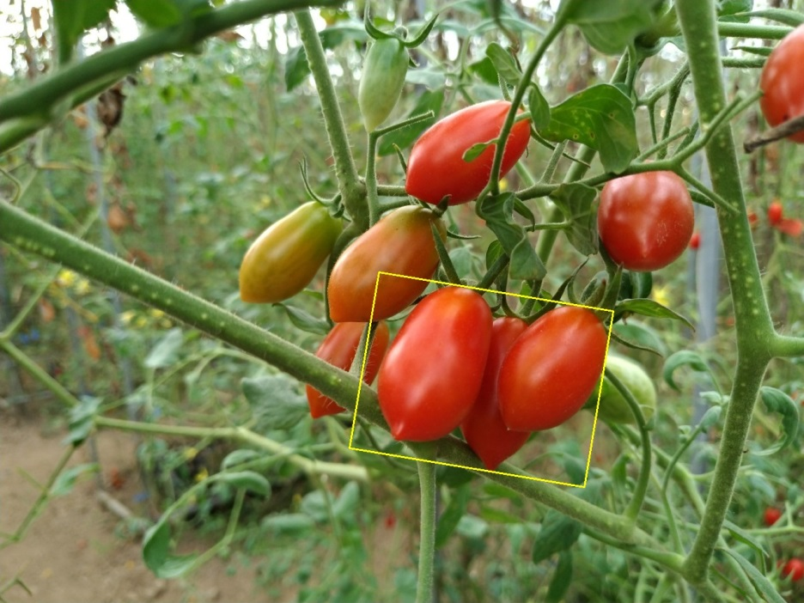
實體展示

Slide 9
實體展示
https://github.com/ken36789/HW/blob/master/HW_

Slide 10
完成進度：
專案進度 | 顏色辨識 | 輪廓辨識 | 改良顏色辨識 | 輪廓與顏色辨識結合
採用方法 | HSV顏色辨識模組判斷紅色與綠色 | 利用灰階+二值化等等方式來完成 | 利用HSV以及腐蝕作用，利用顏色區別劃分 | 利用HSV，erode，inRange，Threshold，最後進行開運算以及避運算的動作。
結果 | 成功 | 不完全 | 不完全 | 完成

Slide 11
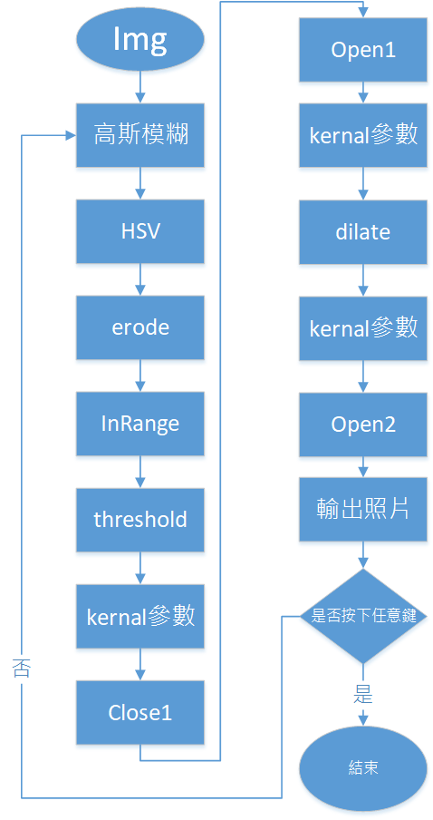
流程圖

Slide 12
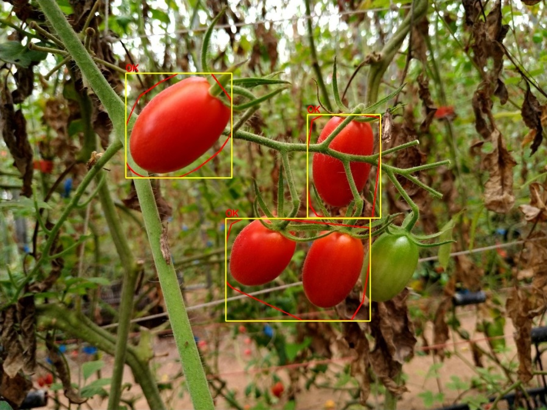
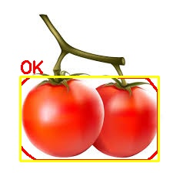
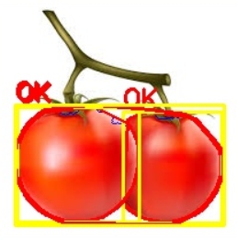
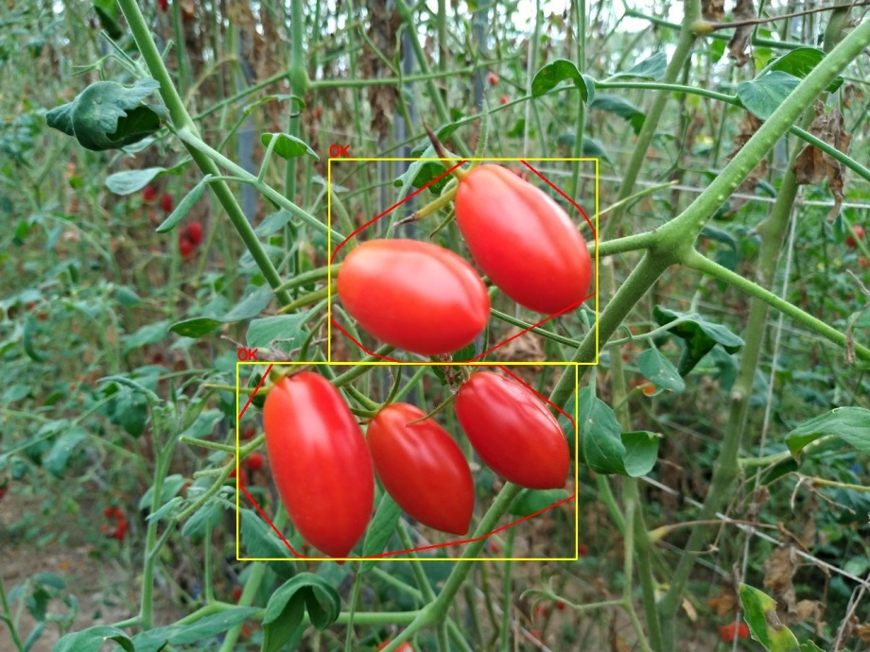
實體展示
Watershed

Slide 13
Thanks for your attention

